Slide 1

METODICKÝ LIST PRO ZŠ
Pro zpracování vzdělávacích materiálů (VM)v rámci projektu EU peníze školám
Operační program Vzdělávání pro konkurenceschopnost
Projekt: Moderní výuka
Registrační číslo: CZ.1.07/1.4.00/21.3192
Číslo DUM: VY_32_INOVACE_2.3.17
Jméno autora: Mgr. Blanka Vanišová
Datum, období kdy byl vytvořen: 07. 06. 2012
Název práce: Zákonem chránění živočichové
Předmět, pro který je VM určen: Člověk a jeho svět
Ročník, pro který je VM určen: Třetí
Časová dotace: 1 hodina
Vzdělávací oblast, tematický okruh, téma: Živá příroda – Živočichové, Zákonem chránění živočichové
Metodický list, anotace- výstižný popis způsobu použití VM ve výuce:
Prezentace je určena jako úvodní seznámení s touto skupinou. Učitel si připraví výklad, žáci doplňují svými zkušenostmi a znalostmi.
Pomůcky: prezentace

Slide 2
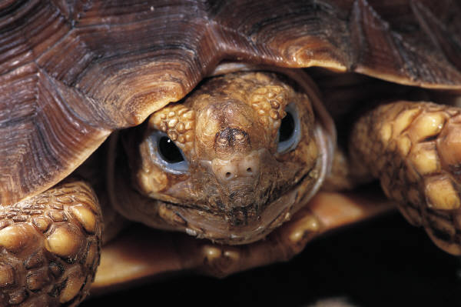
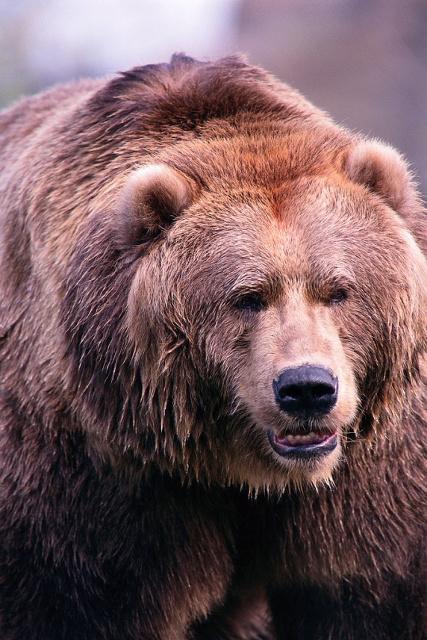
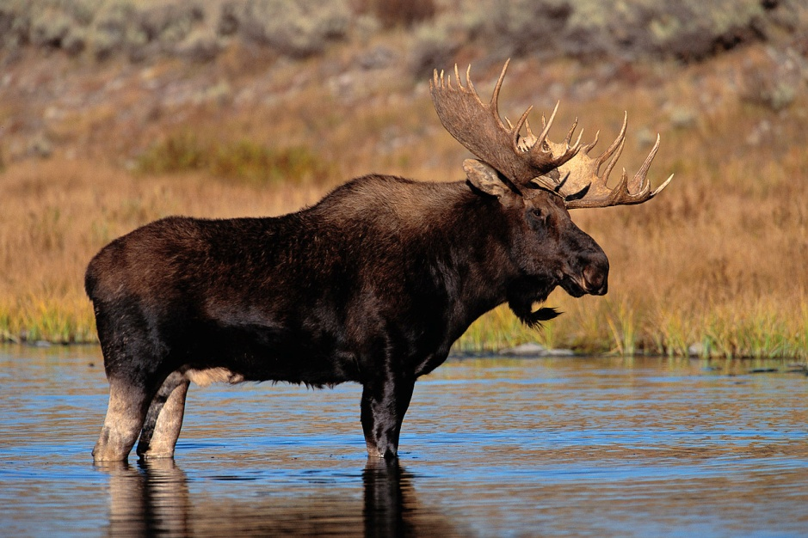
ZÁKONEM CHRÁNĚNÍ ŽIVOČICHOVÉ

Slide 3
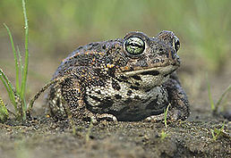
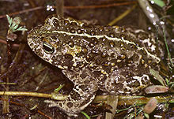
CHRÁNĚNÍ ŽIVOČICHOVÉ
Ropucha krátkonohá
Ropucha krátkonohá nedorůstá do větší délky než 8 cm. Poznáme ji podle žlutobílého nebo bílého proužku uprostřed hřbetu, zelené duhovky oka a krátkých zadních nohou. Proto neskáče jako jiné žáby, ale pohybuje se rychlým lezením.
Ropucha je odolná vůči suchu, proto ji někdy zastihneme i přes den. Skoro půl roku tráví v nehybném stavu.
http://cs.wikipedia.org/wiki/Ropucha_kr%C3%A1tkonoh%C3%A1
http://cs.wikipedia.org/wiki/Ropucha_kr%C3%A1tkonoh%C3%A1

Slide 4
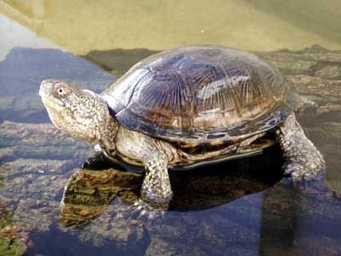
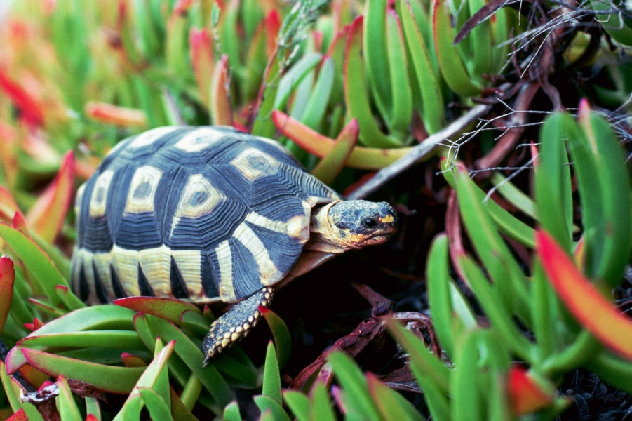
CHRÁNĚNÍ ŽIVOČICHOVÉ
Želva bahenní
Je to želva dravá, živí se převážně malými rybami, obojživelníky, plži, mlži, hmyzem a jeho larvami. Při chovu v zajetí jí lze živočišnou potravu občas kombinovat s vodními rostlinami, salátem, trávou nebo květy a listy smetánky lékařské. Ve stravě musí být dostatek vitamínů a minerálních látek.
Želva bahenní přezimuje u dna zahrabána do bahna.
http://www.ezoo.cz/zvire.php?zvire_id=16

Slide 5
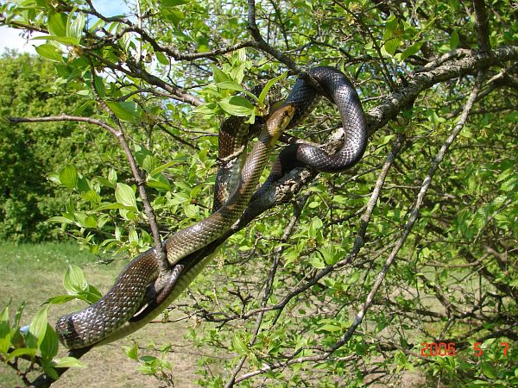
CHRÁNĚNÍ ŽIVOČICHOVÉ
Užovka stromová
Je nejedovatý had.
Je to velká štíhlá užovka, která obvykle dosahuje kolem jednoho metru délky, občas lze ale zahlédnout i dvoumetrového exempláře. Je to tedy náš nejdelší had.
Loví především ptáky, ale nepohrdne ani drobnými savci, ptačími mláďaty a dokonce i jejich vejci. V mládí loví i ještěrky.
http://cs.balcanica.info/2-508

Slide 6
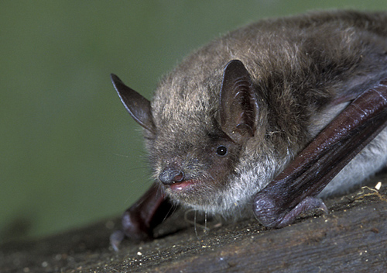
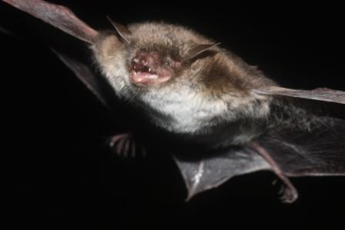
CHRÁNĚNÍ ŽIVOČICHOVÉ
Netopýr pobřežní
Tento netopýr je jedním z nejvzácnějších na území Česka a je silně ohroženým druhem. V zimě se u nás nachází v jeskyních, například v Adršpašských skalách nebo v Krkonoších.
Dospělý netopýr pobřežní loví hmyz za svého přímého letu těsně nad hladinami vod. Největší pochoutkou jsou pro něj pakomáři a chrostíci.
http://www.skudci.com/ohrozene-druhy-zivocichu
http://www.csop.cz/index.php?cis_menu=2&m1_id=1000&m2_id=0&m3_id=0&m4_id=0&m_id_old=998&m_id_akt=9136

Slide 7
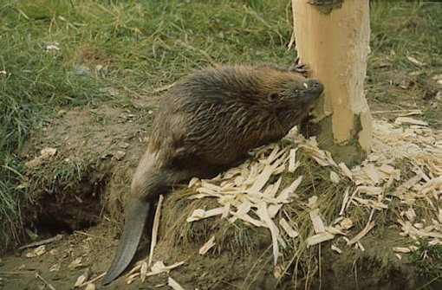
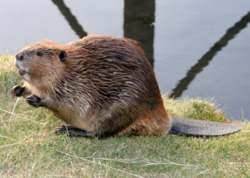
CHRÁNĚNÍ ŽIVOČICHOVÉ
Bobr evropský
Je až metr velký, zavalitý hlodavec s hustou srstí a dlouhým plochým ocasem. Je velmi dobře přizpůsoben vodnímu životu, rád si staví soustavy kanálů a hrází.
Jeho potravu tvoří kromě bylin i větvičky a lýko.
http://prirodazs.wz.cz/
http://zviratasos.blog.cz/1110/bobr-evropsky

Slide 8
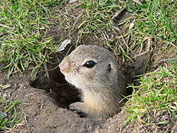
CHRÁNĚNÍ ŽIVOČICHOVÉ
Sysel obecný
Je to denní zvíře. Žije v koloniích, vyhrabává si podzemní nory. V koloniích si jeden ze syslů vždy vezme hlídku a upozorňuje na nebezpečí pískavými zvuky. Všichni sysli velmi rychle zmizí v norách, takže je velmi těžké je pozorovat.
Není to výhradně býložravec, ale převážnou část jeho stravy tvoří potrava rostlinná. Živí se semeny, zelenými částmi rostlin a kořínky. Výjimečně může konzumovat i malé bezobratlé živočichy. Přes zimu sysel hibernuje (délka zimního spánku závisí na vnější teplotě, stáří i pohlaví jedince). Sysel si na zimu udělá zásoby tuku, nikoliv obilí.
http://cs.wikipedia.org/wiki/Sysel_obecn%C3%BD

Slide 9
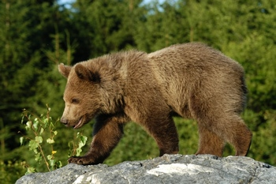
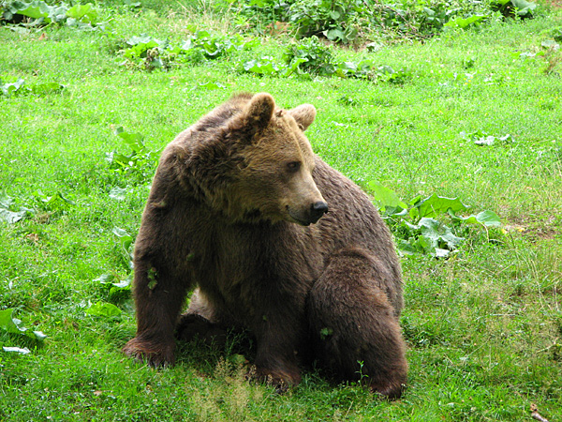
CHRÁNĚNÍ ŽIVOČICHOVÉ
Medvěd hnědý
I přes svůj mohutný vzhled je medvěd hnědý výborný běžec, který dokáže běžet i vyšší rychlostí než 45 km/h.
Medvěd hnědý je všežravec. Živí se lesními plody, kořínky, zemědělskými plodinami i houbami. Z živočišné stravy nejčastěji rybami, hmyzem nebo malými savci.
Medvěd hnědý však útočí i na mnohem větší zvířata, např. mladé jeleny, daňky, srnce, občas zabíjí i hospodářská zvířata. Při lovu využívá své ostré zuby na zabití a rozporcování kořisti.
http://www.selmy.cz/medved/
http://orchideje.net/Priroda/Medved_hnedy.html

Slide 10
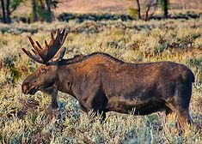
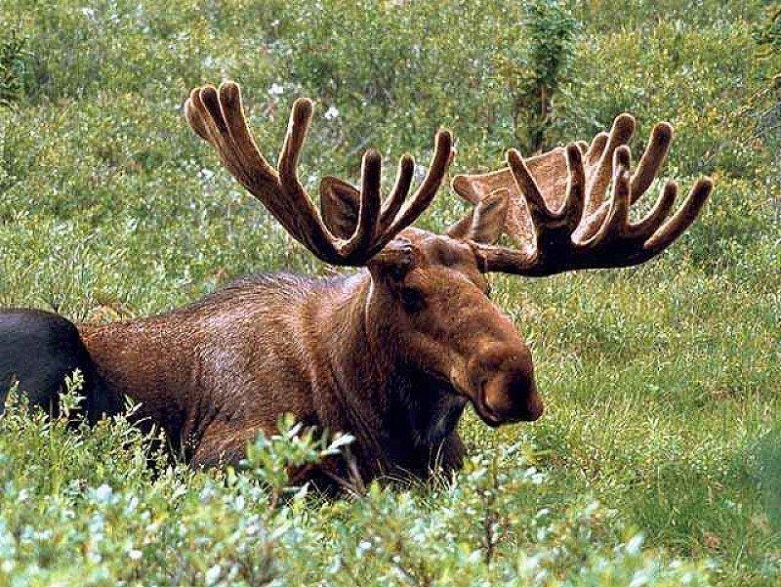
CHRÁNĚNÍ ŽIVOČICHOVÉ
Los evropský
V létě se losi zdržují ve vlhkých stanovištích s bohatými porosty v okolí vody.
Živí se listy bříz, vrb a jeřábů, vodními a bažinnými rostlinami. V zimě dávají přednost sušším stanovištím.
Samci žijí osaměle, samice s mláďaty v malých skupinách.
http://cs.wikipedia.org/wiki/Los_evropsk%C3%BD
http://cs.petclub.eu/clanek/sob-polarni-a-los-evropsky-137

Slide 11
Zdroje:
Neocitovaná obrazová díla byla použita z knihoven Microsoft Word 2003 a
http://cs.wikipedia.org/wiki/Ropucha_kr%C3%A1tkonoh%C3%A1
http://www.ezoo.cz/zvire.php?zvire_id=16
http://cs.balcanica.info/2-508
http://www.skudci.com/ohrozene-druhy-zivocichu
http://www.csop.cz/index.php?cis_menu=2&m1_id=1000&m2_id=0&m3_id=0&m4_id=0&m_id_old=998&m_id_akt=9136
http://prirodazs.wz.cz/
http://zviratasos.blog.cz/1110/bobr-evropsky
http://cs.wikipedia.org/wiki/Sysel_obecn%C3%BD
http://www.selmy.cz/medved/
http://orchideje.net/Priroda/Medved_hnedy.html
http://cs.wikipedia.org/wiki/Los_evropsk%C3%BD
http://cs.petclub.eu/clanek/sob-polarni-a-los-evropsky-137

